Slide 1

游戏运营
--数据分析
2010年3月

Slide 2
目录
网络游戏运营概述
重点运营环节介绍分析
  市场推广
  游戏活动
  数据分析
  商务合作
  客户服务
  销售渠道
  技术运维

Slide 3
二、重点运营环节-数据分析
核心数据
  同时在线人数
    最高在线PCU（Peak Concurrent User）
    平均在线ACU（Average Concurrent User）
    人均消费ARPU（Average Rate Per Unit）
    活跃用户AU（网游通常按照UV计算）
    登录用户UV
    付费账号PU、活跃付费账号APA、充值与消耗金额
    实时监控（按天统计分析）、精确到每小时
  收入
    充值金额
    消耗金额、消耗ARPU、用于上市公司财务统计
    实时监控、按天分析

Slide 4
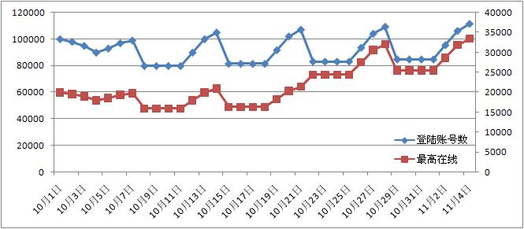
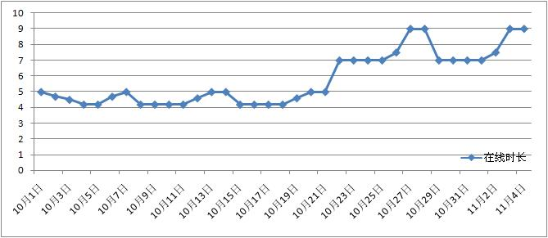
二、重点运营环节-数据分析
告诉我你看到了什么？

Slide 5

二、重点运营环节-数据分析
用数据把握游戏世界——数据采集
  注册用户很多、登录用户很少、为什么？
  我设计的模块玩家欢迎么？赚钱么？生命周期长么？
  用户到达什么阶段？他们需要什么？遇到什么困难？
  用户都在哪些环节流失了？收益和产出是什么状况？
  ……这些问题的回答、都需要数据。
郭德纲说：不想当厨子的士兵不是好司机
不懂数据的公司也永远无法成为业界第一

Slide 6

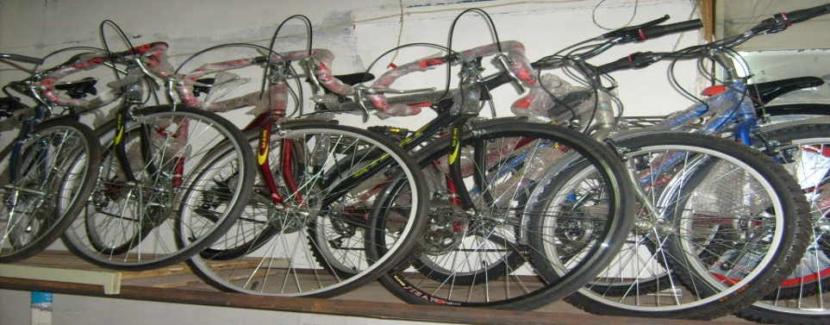
二、重点运营环节-数据分析
运营工具
  活动生成工具
  数据处理工具
  商城运营工具
  客服工具
我终究没能飙的过那辆兰博基尼、只能眼看着它在夕阳中绝尘而去、不是我的引擎不好、而是我脚蹬子坏了！
所以：工欲善其事，必先利其器！

Slide 7
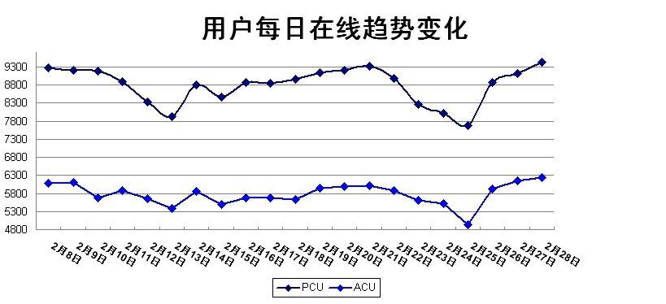
二、重点运营环节-数据分析
  ACU、PCU按天分析图

Slide 8
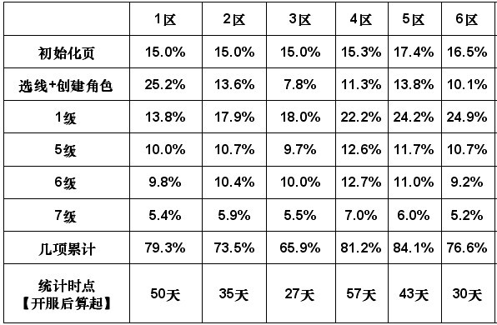
二、重点运营环节-数据分析
  某游戏流失率重要节点分布

Slide 9
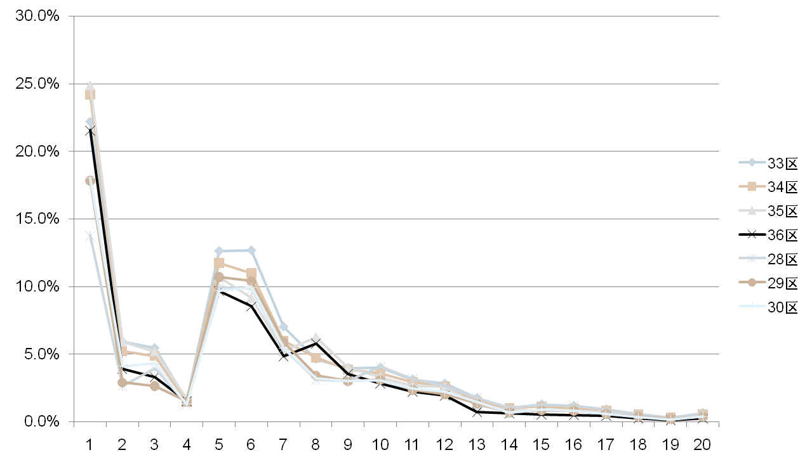
二、重点运营环节-数据分析
  游戏玩家角色各等级流失率趋势分布图
某产品进入游戏后、前10级流失总比例在60%-80%

Slide 10
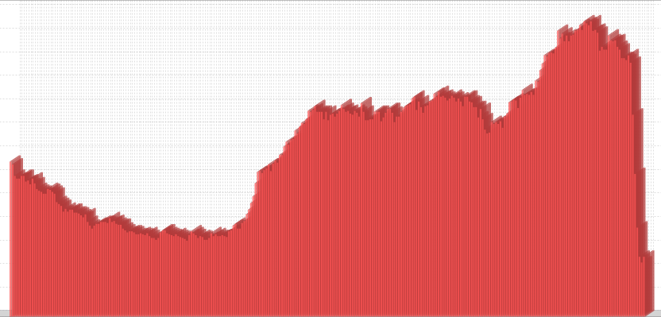
二、重点运营环节-数据分析
  ACU、PCU实时分析图

Slide 11
二、重点运营环节-数据分析
核心数据
  TS：平均在线时间(Time Spending)
  RU（注册用户）
  激活数、激活率
  AU（活跃用户）、活跃率、统计方法各公司略有不同）
    当天登陆用户数(UV)
    一周登陆几次的用户数
    当天游戏在线时间（TS）
  付费用户数（PU）、付费率、活跃付费用户（APA）
  千人收益、消耗ARPU
  ARPU计算公式
    每月总收入除以月付费用户数(月ARPU)
    每日总收入除以日付费用户数等（日ARPU）

Slide 12
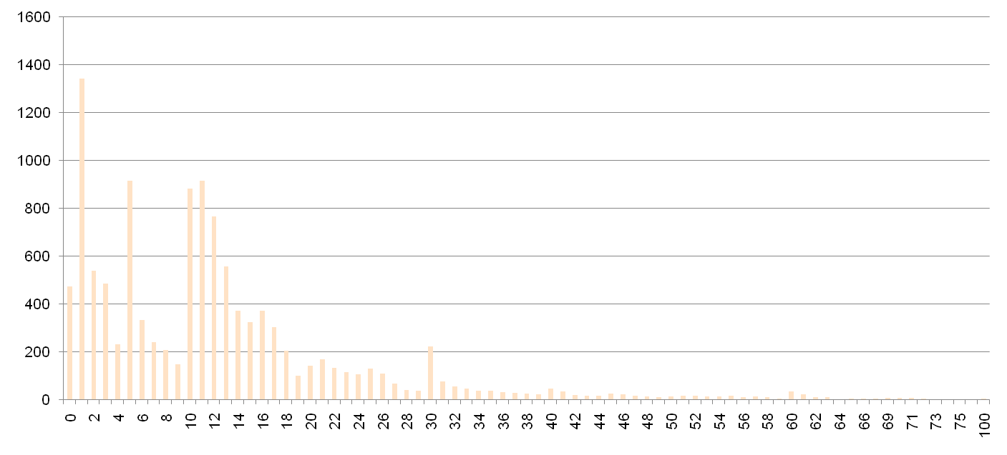
二、重点运营环节-数据分析
其他数据
  游戏用户等级分布

Slide 13
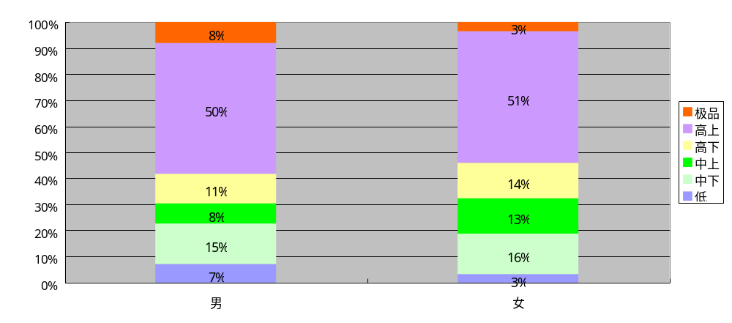
二、重点运营环节-数据分析
其他数据
  商城道具销售排行榜、比例（按个数、金额）

Slide 14
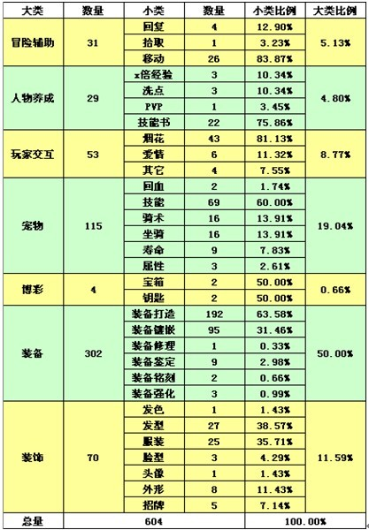
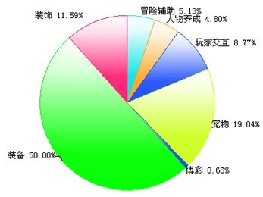
二、重点运营环节-数据分析
其他数据
  商城道具销售排行榜

Slide 15
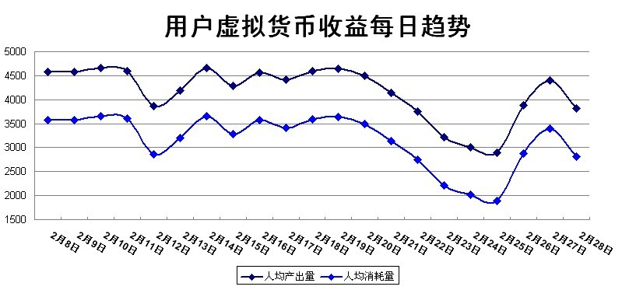
二、重点运营环节-数据分析
其他数据
  客户端、补丁下载量
  流失率：1周、半月、1月、3月
  平均游戏角色升级时间（人均、最高、最低）
  用户持有/消耗虚拟货币量（人均、最高、最低）

Slide 16
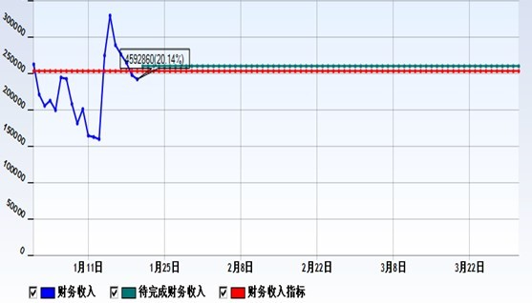
二、重点运营环节-数据分析
运营环节KPI
  新增RU、新增UV（PR策略和执行）
  AU（核心玩家数量、用户流失量）
  PCU（用户留存规模、服务器数量）
  PU、APA（后续收入预期）
  财务收入能力
  项目收入KPI

Slide 17
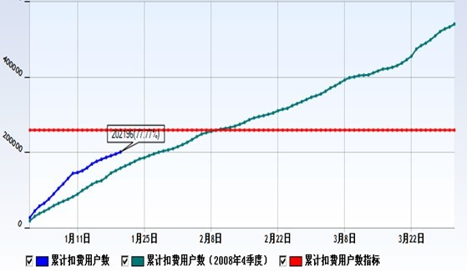
二、重点运营环节-数据分析
运营环节KPI
  PU、APA环节KPI（后续收入预期）

Slide 18
二、重点运营环节-商务合作
主要工作
  联合运营商、推广商、挖掘、合作跟进等。
  异业合作（影视、娱乐、音乐、快速消费品）
  CPS（如凡客诚品、用户消费分成）
案例：
  久游网与舞林大会、刘德华演唱会的合作
  完美时空与雀巢的合作
  腾讯、完美、九城【真人静态电影】【美女合作营销】
  完美时空与郭德纲、水木年华的合作
  麒麟、完美与影业、音乐公司的合作
  可口可乐与魔兽世界、永恒之塔的合作
  可口可乐与街头篮球的合作

Slide 19
二、重点运营环节-客户服务
主要工作
  游戏公司面对玩家的第一条防线，让玩家满意、放心
  一般大公司都提供7*24小时客户服务
  客服渠道包括：
    电话（call）
    邮件（mail）
    论坛（bbs）
    传真（fox）
    网页即时通讯软件（QQ、MSN……）
    当面客服等（玩家接待）
  很多公司都引入了VIP用户系统、及爱问系统

Slide 20
二、重点运营环节-销售渠道
主要工作：
  保证用户能方便快捷地进行充值，目前主流充值方式包括：
    网上银行卡（易宝网银、快钱）
    实物卡（盛大卡、征途卡、QQ卡、完美卡等）
    声讯（固定电话、手机充值）
    支付宝等（支付宝、财付通）
    短信（手机短信）
    卡密（神州行）
    网吧直充等（网上销售平台）
  控制渠道，进行一定的推广工作
  用户推广平台、当前很多具有规模的公司都有
  推广平台（对网站主、对推广员、对推广商）

Slide 21
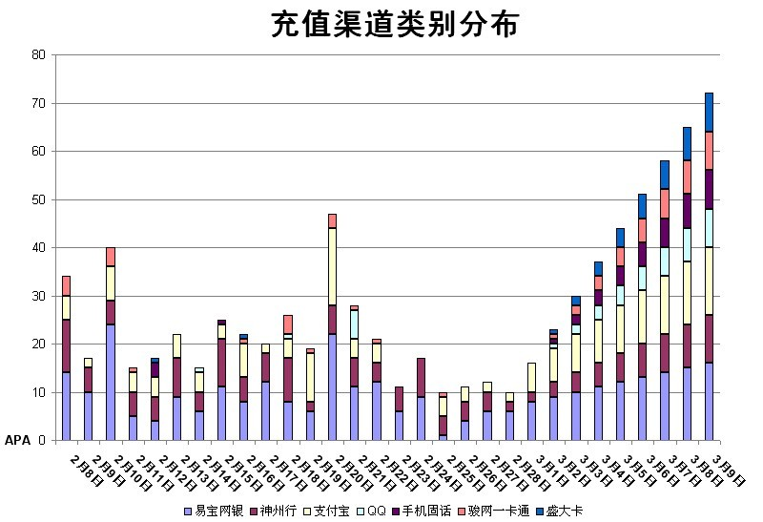
二、重点运营环节-销售渠道
销售渠道数据
  销售支付渠道比例（APA数量）

Slide 22
二、重点运营环节-技术运维
主要工作：
  保障游戏的正常运营，包括对游戏服务器、计费系统、网站、美工等的支持工作，确保游戏运营不出现以下重大问题：
    卡机
    外挂
    掉线
    充值渠道畅通
    账号安全
    安全稳定=后勤保障
    安全稳定=游戏运营的克星之一

Slide 23

二、重点运营环节——结语
问题：你曾经最怨恨一次运营需求是什么？
  你的答案：？
快速、持续的
以用户需求为导向的
以数据分析为基础的

Slide 24
THANKS!
谢谢观看

